Slide 1


2015 FACT SHEET
7 АПРЕЛЯ 2015 - 7 НОЯБРЯ 2015

Slide 2

Rixos Hotels
Quality Policy

Slide 3

Rixos Hotels
Environment Policy

Slide 4
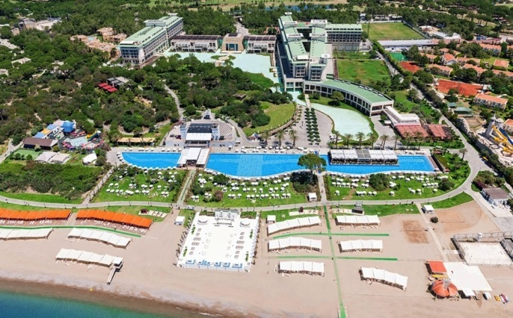
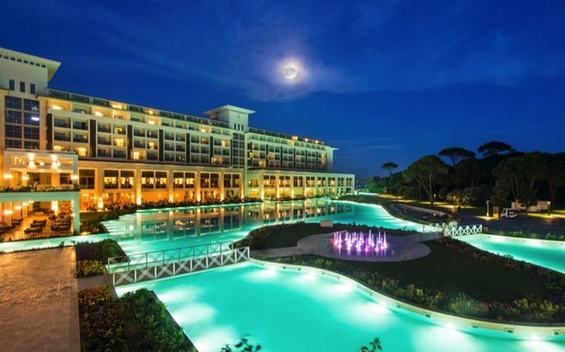
РАСПОЛОЖЕНИЕ
Дата открытия: | 2005
Последняя реновация: | 2014
Категория: | 5*
Общая площадь: | 405.000 m²
Почтовый адрес: | Belek Mahallesi Kongre Caddesi No:18/A Belek-Serik / ANTALYA
Телефон: | +90 242 710 20 00
Факс: | +90 242 710 19 19
Э.почта: | premium@rixos.com
Интернет страница: | www.rixos.com/premiumbelek
Аэропорт Антальи: | 40 км
Анталья центр города: | 50 км
Ближайший населенный пункт: | Белек / 5 км
Проезд: | Трансфер (платный)
Расположение и протяженность пляжа: | 1000 м собственный пляж
Количество зданий: | 1 основное здание (5 этажей), 40 вилл и 60 Pool Suites
Лифт: | 9 штук
Интернет: | Бесплатный Интернет в каждом номере

Slide 5
ВСТРЕЧА И ПРОВОДЫ
Радушная встреча и проводы каждого гостя | Отдельная детская стойка регистрации (в мини-клубе)
Предложение напитков взрослым и детям во время регистрации | При отъезде из отеля предложение воды и влажных салфеток в автомобиль
Приветственное письмо Генерального директора отеля во всех номерах | Бесплатная мойка автомобиля, парковка и услуги парковщика
Особая процедура регистрации и сопровождение гостей до номера во время заезда | Бронирование столика в главном ресторане для гостей с ограниченными способностями
Круглосуточная поддержка ассистента по размещению | Предоставление всевозможных удобств, полностью соответствующих потребностям гостей
Расположение номера | Deluxe Room | Pool Suite | Family Suite | Deluxe Suite | Superior Suite | Queen Suite | Royal Premium Suite | Executive Villa | Superior Villa | Helen Residence | Paris Residence | Pryamus Residence
С видом на море | 336 |  |  | 14 | 9 | 1 | 1 |  |  |  | 1 | 1
С видом на сад | 269 |  | 10
С видом на сад и на бассейн |  | 60 |  |  |  |  |  | 28 | 9 | 1
Общее количество номеров: 740 |  |  |  |  |  | Общее количество спальных мест: 1736

Slide 6
УСЛУГИ В НОМЕРЕ, ВКЛЮЧЕННЫЕ В КОНЦЕПЦИЮ
 | Deluxe Room | Pool Suite | Family Suite | Deluxe Suite | Superior Suite | Queen Suite | Royal Premium Suite | Executive Villa | Superior Villa | Helen Residence | Paris Residence | Pryamus Residence | Beach Condo
Меню подушек |  | x | x | x | x | x | x | x | x | x | x | x | x
Набор для чая и кофе | x | x | x | x | x | x | x | x | x | x | x | x | x
Подготовка номера ко сну |  | x | x | x | x | x | x | x | x | x | x | x | x
Минибар | x | x | x | x | x | x | x | x | x | x | x | x | x
Обслуживание в номере |  |  |  |  |  |  | x | x | x | x | x | x | x
Трансфер в аэропорт |  |  |  |  |  |  | x | x | x | x | x | x
Услуги дворецкого |  |  |  |  |  |  |  | x | x | x | x | x | x
Букет цветов |  |  |  |  |  |  | x | x | x | x | x | x | x
Купальный халат, тапочки | x | x | x | x | x | x | x | x | x | x | x | x | x
Детский купальный халат и тапочки | x | x | x | x | x | x | x | x | x | x | x | x | x
Детский туалетный набор | x | x | x | x | x | x | x | x | x | x | x | x | x

Slide 7
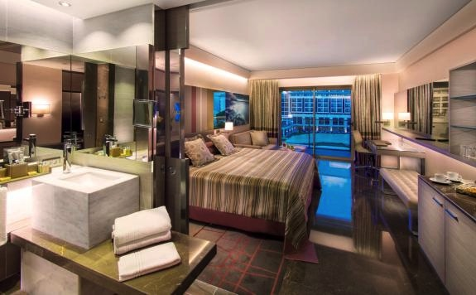
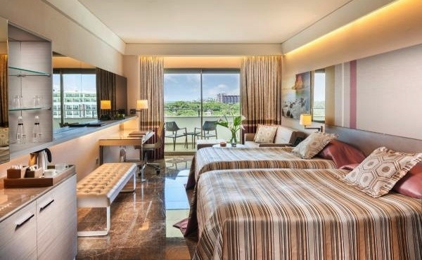
СТАНДАРТНЫЕ НОМЕРА
 | МЕСТОПОЛОЖЕНИЕ | ПЛОЩАДЬ | ХАРАКТЕРИСТИКИ
Deluxe Room Garden View | Основное здание | 37 м² | В номере имеется минибар, зеркальный телевизор, спутниковое вещание, беспроводной Интернет, прямая телефонная линия, централизованное кондиционирование, температурный сенсор, сейф, балкон, письменный стол, лампа для чтения, мраморное и ковровое покрытие пола, в ванной комнате душ/туалет, зеркало для макияжа, фен. Чайник и набор для чая и кофе.
Deluxe Room Sea View | Основное здание | 37 м² | В номере имеется минибар, зеркальный телевизор, спутниковое вещание, беспроводной Интернет, прямая телефонная линия, централизованное кондиционирование, температурный сенсор, сейф, балкон, письменный стол, лампа для чтения, мраморное и ковровое покрытие пола, в ванной комнате душ/туалет, зеркало для макияжа, фен. Чайник и набор для чая и кофе (без доп. оплат).

Slide 8
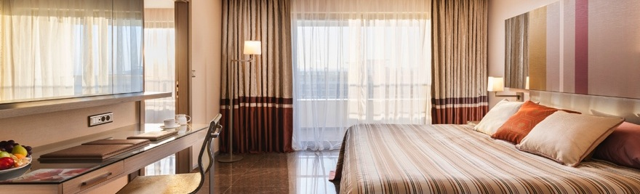
СЕМЕЙНЫЕ НОМЕРА
 | МЕСТОПОЛОЖЕНИЕ | ПЛОЩАДЬ | ХАРАКТЕРИСТИКИ
Family Suite | Основное здание | 49 м² | В Family Suite 2 спальные комнаты и 1 ванная комната. В одной спальной комнате одна двуспальная кровать, во второй 2 односпальные кровати.В номере имеется минибар, зеркальный телевизор, спутниковое вещание, беспроводной Интернет, прямая телефонная линия, централизованное кондиционирование, температурный сенсор, сейф, балкон, письменный стол, лампа для чтения, напольные весы, мраморное и ковровое покрытие пола, в ванной комнате душ/туалет, зеркало для макияжа, фен и широкий выбор туалетных принадлежностей. Чайник и набор для чая и кофе (без доп. оплат). По запросу предоставляется DVD проигрыватель, детям - мультфильмы.

Slide 9
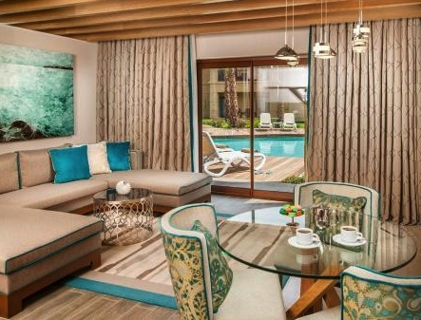
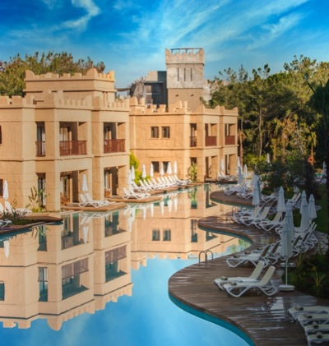
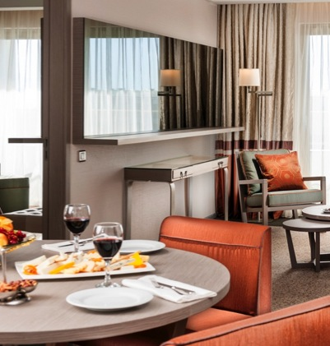
СЬЮТЫ
 | МЕСТОПОЛОЖЕНИЕ | ПЛОЩАДЬ | ХАРАКТЕРИСТИКИ
Pool Suite | Троянские домики | 64 м² | В номерах Pool Suite 1 спальная комната комната, 1 гостиная, 1 ванная комната с душем, 1 ванная комната с ванной и душем, 2 туалета. В номере имеется минибар, LED телевизор, спутниковое вещание, беспроводной Интернет, прямая телефонная линия, мультизональная VRF система кондиционирования, температурный сенсор, сейф, балкон, письменный стол, лампа для чтения, мраморный пол и ковры, в ванной комнате зеркало для макияжа, фен. Чайник и набор для чая и кофе (без доп. оплат). По запросу предоставляется DVD проигрыватель, детям - мультфильмы.
Deluxe Suite | Основное здание | 73 м² | Номерa Deluxe Suite состоят из 1 спальной комнаты и 1 гостиной. В спальной комнате 1 двуспальная кровать, в номере имеется минибар, зеркальный телевизор, спутниковое вещание, беспроводной Интернет, прямая телефонная линия, централизованное кондиционирование, температурный сенсор, сейф, балкон, письменный стол, лампа для чтения, напольные весы, мраморный пол и ковры; в ванной комнате ванна/туалет, зеркало для макияжа, фен и широкий выбор туалетных принадлежностей. Чайник и набор для чая и кофе (без доп. оплат). По запросу предоставляется DVD проигрыватель, детям - мультфильмы.
Superior Suite | Основное здание | 94 м² | Номер Superior Suite состоит из 2-х спальных комнат, 1 гостиной, 1 ванной комнаты с душем, 1 ванной комнаты с ванной и 3-х туалетов. В одной спальной комнате одна двуспальная кровать, во второй 2 односпальные кровати. Кроме того, в номере имеется минибар, 3 зеркальных телевизора, спутниковое вещание, беспроводной Интернет, прямая телефонная линия, централизованное кондиционирование, температурный сенсор, сейф, балкон, письменный стол, лампа для чтения, напольные весы, мраморное и ковровое покрытие пола; в ванной комнате ванна (душ)/туалет, зеркало для макияжа, фен и широкий выбор туалетных принадлежностейстей. Чайник и набор для чая и кофе(без доп. оплат). По запросу предоставляется DVD проигрыватель, детям - мультфильмы.

Slide 10
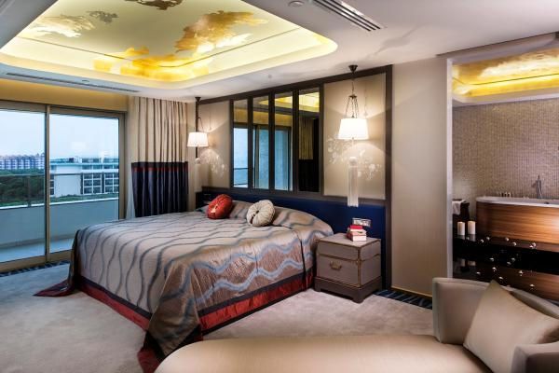
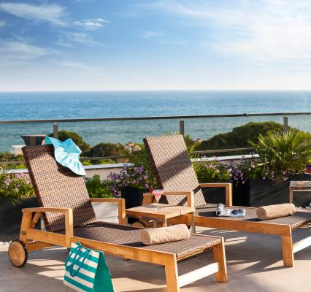
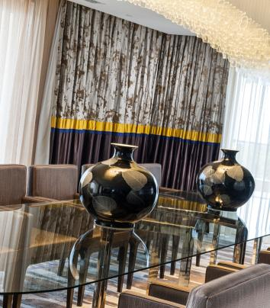
СЬЮТЫ
 | МЕСТОПОЛОЖЕНИЕ | ПЛОЩАДЬ | ХАРАКТЕРИСТИКИ
Queen Suite | Основное здание | 195 м² | В Queen Suite 1 спальная комната с кроватью King size, гардеробная, 1 гостиная, барная зона, просторная терраса с выходом из гостиной с обеденным столом, мягкой мебелью, шезлонгами и душем; мини-бар, 2 TV, спутниковое вещание, беспроводной Интернет, прямая телефонная линия, мультизональная VRF система кондиционирования, сейф, письменный стол, настольная лампа, весы, ковровое и мраморное покрытие пола; ванная комната с джакузи и душем, 2 WC, зеркало для макияжа, фен и широкий выбор туалетных принадлежностей. Чайник, кофемашина и набор для чая и кофе(без доп. оплат). По запросу предоставляется DVD проигрыватель, детям - мультфильмы.
Royal Premium Suite | Основное здание | 315 м² | В Royal Premium Suite 2 спальные комнаты, гардеробная, 1 гостиная, мини-тренажерный зал, кухня, холодильник, барная зона, балкон, просторная терраса с выходом из гостиной с обеденным столом, мягкой мебелью, шезлонгами и душем; 2 ванные комнаты: с ванной, душем и джакузи, турецкий хамам, 3 WC; мини-бар; 3 TV, спутниковое вещание, беспроводной Интернет, прямая телефонная линия, мультизональная VRF система кондиционирования, сейф, ковровое и мраморное покрытие пола, весы, письменный стол, настольная лампа, зеркало для макияжа, фен и широкий выбор туалетных принадлежностей. Чайник, кофемашина и набор для чая и кофе (без доп. оплат). По запросу предоставляется DVD проигрыватель, детям - мультфильмы.

Slide 11
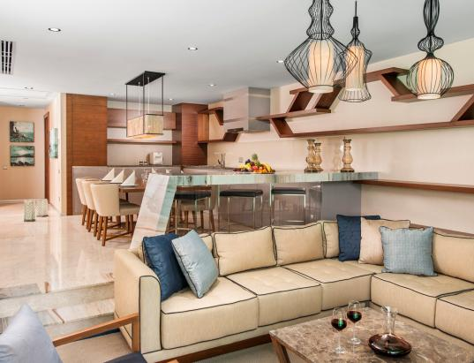
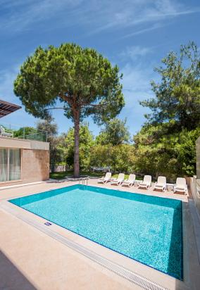
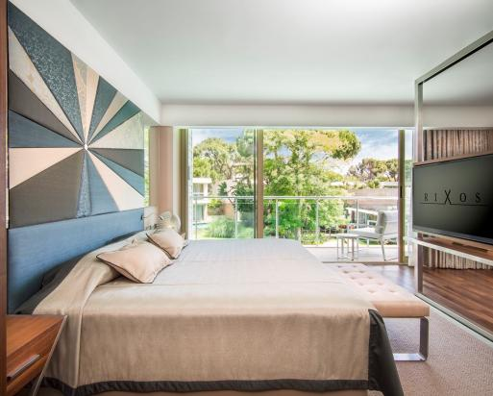
ВИЛЛЫ
 | МЕСТОПОЛОЖЕНИЕ | ПЛОЩАДЬ | ХАРАКТЕРИСТИКИ
Executive Villa | Виллы | 164 м² | В Executive Villa две спальные комнаты на верхнем этаже и одна на 1 человека на нижнем, гостиная, просторная терраса, отдельный бассейн для гостей Executive вилл, у кромки бассейна отдельные зоны для загара и обеденный стол в саду. Холодильник, широкий выбор напитков в минибаре, чайник, кофемашина, ассортимент чая и кофе (без доп. оплат). В каждой спальной комнате LED TV, письменный стол, мультизональная VRF система кондиционирования, лампа для чтения, напольные весы, просторная ванная и туалет, в большой спальне ванная комната с ванной и душем, в остальных комнатах душ. В спальных комнатах мрамор и ковровое покрытие полa, в гостиной мраморный пол. По запросу предоставляется DVD плеер, мультфильмы.
Superior Villa | Виллы | 264 м² | В Superior Villa 3 спальные комнаты на верхнем этаже и 1 спальная комната на 2-х человек в саду, гостиная, просторная терраса, у каждой виллы отдельный открытый бассейн, отдельная зона для загара и обеденный стол в саду. Холодильник, широкий выбор напитков в минибаре, чайник, кофемашина, ассортимент чая и кофе (без доп. оплат). В каждой спальной комнате LED TV, письменный стол, мультизональная VRF система кондиционирования, лампа для чтения, напольные весы, просторная ванная и туалет, в большой спальне ванная комната с ванной и душем, в остальных комнатах душ. В спальных комнатах мрамор и ковровое покрытие полa, в гостиной мраморный пол. По запросу предоставляется DVD плеер, мультфильмы.

Slide 12
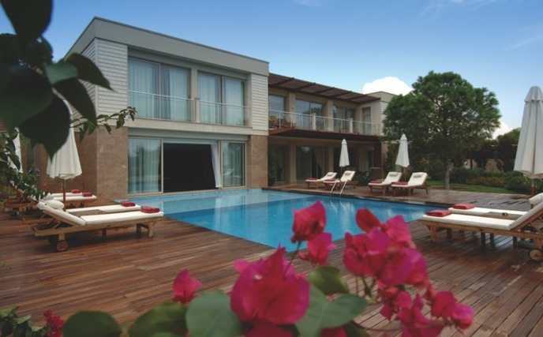
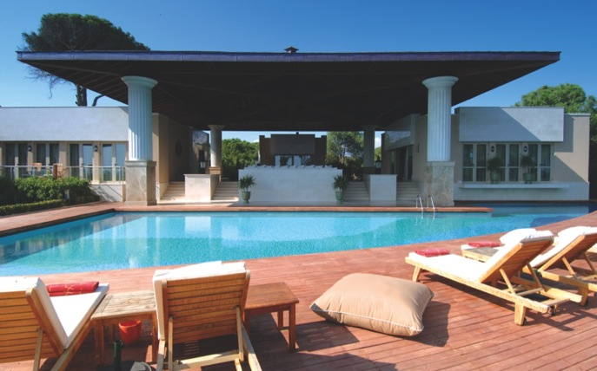
РЕЗИДЕНЦИИ
 | МЕСТОПОЛОЖЕНИЕ | ПЛОЩАДЬ | ХАРАКТЕРИСТИКИ
Helen Residence | Виллы | 400 м² | В Helen Residence 4 спальные комнаты на верхнем этаже и 2 на нижнем, всего 6 спальных комнат. Во всех комнатах имеются телевизоры, ванные комнаты, душ /WC, напольные весы. Кроме того, гостиная с камином, письменный стол, лампа для чтения, мультизональная VRF система кондиционирования, полностью оборудованная кухня, сауна, закрытый бассейн, открытый бассейн, собственный сад, обеденный стол и павильон в саду. В наших резиденциях имеется DVD плеер, по запросу детям предоставляются мультфильмы.
Paris Residence | Частная территория | 615 м² | Paris Residence состоит из 4-х спальных комнат, во всех комнатах телевизор, ванная комната, душ/туалет, напольные весы, в большой спальной комнате джакузи. Просторная гостиная с камином, письменный стол, лампа для чтения, мультизональная VRF система кондиционирования, полностью оборудованная кухня, сауна, закрытый бассейн, открытый бассейн, собственный сад, обеденный стол и павильоны в саду, отдельный павильон на пляже. Специально для гостей резиденций Paris и Pryamus отдельный пирс. В наших резиденциях имеется DVD плеер, по запросу детям предоставляются мультфильмы.
Pryamus Residence | Частная территория | 2000 м² | Pryamus Residence состоит из 4-х спальных комнат, во всех комнатах телевизор, ванная комната, душ/туалет, напольные весы, в большой спальной комнате джакузи, просторная гостиная с камином, письменный стол, лампа для чтения, мультизональная VRF система кондиционирования. Полностью оборудованная кухня, столовая, возможность устройства барбекю на открытом воздухе, беговая дорожка, двор с открытым плавательным бассейном, площадью 70 м², открытый плавательный бассейн с подогревом площадью 175 м², сад площадью 5.000 м², крытая зона отдыха, окруженная бассейном с водяными лилиями, хамам, сауна, отдельный павильон на пляже, телефонная централь на 20 линий, комната для охраны, комната для прислуги, комната ожидания, отдельный пирс, открытая стоянка на 3 автомобиля. Специально для гостей резиденций Paris и Pryamus отдельный пирс. В наших резиденциях имеется DVD плеер, по запросу детям предоставляются мультфильмы.

Slide 13
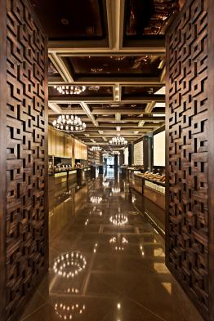
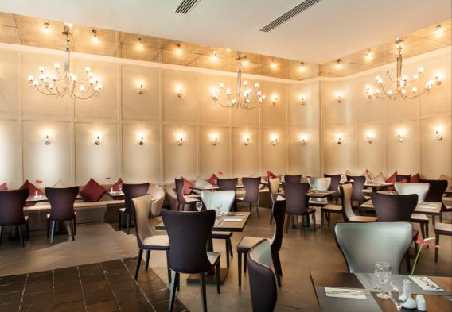
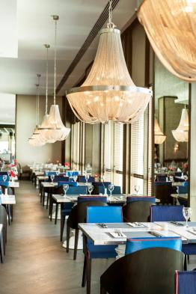
КОНЦЕПЦИЯ ПИТАНИЯ И НАПИТКОВ PREMIUM
All Inclusive - All Exclusive
Turquoise (1 Основной ресторан) | 4 а ля карт ресторана | 7 баров
The Dem Cafe | Кондитерская La Patisserie | Снэк-ресторан Food Court
В главном ресторане на завтрак свежие фруктовые соки | Сервис безалкогольных напитков в главном ресторане и во всех барах, расположенных в помещениях, в стеклянных бутылках | Винный уголок
Приготовление специальных блюд для гостей и их детей, которым нужно особое питание |  | Вся используемая продукция оригинальных брендов

Slide 14
БАРЫ
 |  |  | Описание | Часы работы | Платно | Бесплатно
Rixos Lounge |  |  | 24 часа обслуживание по полной концепции напитков | 24 часа |  | x
Lobby Bar |  |  | Oбслуживание по полной концепции напитков | 09:00 - 00:00 |  | x
Irish Pub |  |  | Oбслуживание по полной концепции напитков | 16:00 - 00:00 |  | x
La Patisserie |  |  | Чай и кофе Домашняя выпечка в ассортименте Чаепитие во время живого исполнения на скрипке | 09:00-23:00 12:00-23:00 16:00-18:00 |  | x
C Bar |  |  | Cвежевыжатые фруктовые соки | 09:00 - 20:00 |  | x
Lotus Bar |  |  | Oбслуживание по полной концепции напитков (в зависимости от погодных условий) | 09:00 - 17:00 |  | x
Bar Street | Jazz & Blues |  | Oбслуживание по полной концепции напитков | 18:00 – 00:00 |  | x
 | The Dem Cafe |  | Ассортимент особых сортов чая и кофе | 09:00 – 00:00 |  | x
 | Nargile & Cigar Bar |  | Кальян с различными ароматами, ассортимент сигар Премиум класса | 10:00 – 00:00 | x
Mini Bar | Coca Cola, Coca Cola Zero, Fanta, Sprite, Icetea, газированные напитки, вода, фруктовый сок, пиво, шоколад, вафли, крекер

Slide 15
КОНЦЕПЦИЯ НАПИТКОВ PREMIUM
Виски | Cолодовый | Шотландский | Бурбон | Ирландский | Американский
Коньяки и бренди | XO | VSOP | VSO | VS
Водкa | Bодка Премиум класса | Стандартная водка | Водка с фруктовым ароматом
Текила | Аньехо | Золотая | Серебряная
Ром | Cветлый ром | Темный ром | Золотой ром
Ликеры | Стандартные ликеры | Ликеры Премиум класса | Экзотические ликеры
Турецкая ракы | Все типы Ракы
Пиво | Ассортимент местного и импортного пива
* Все алкогольные напитки являются оригинальными и мировыми брендами

Slide 16
РЕСТОРАНЫ
РЕСТОРАНЫ |  |  |  | Часы работы | Бесплатно | Вместимость
Ресторан Turqouise (основной ресторан) | Завтрак | шведский стол |  | 07:00 - 11:00 | X | 960
 | Обед | шведский стол |  | 12:30 - 14:30 | X
 | Ужин | шведский стол |  | 18:30 - 21:00 | X
 | Ночной буфет | шведский стол |  | 24:00 - 02:00 | X
Cнэк-ресторан Food Court | Обед Hamburger Service | A la carte A la carte |  | 12:00 – 16:00 16:00 - 18:00 | X | 100
Oсновной ресторан:
* Сервис питания по системе «A la minute».
* Подаются местные и импортные вина.
В главном ресторане, во всех A ля карт ресторанах и во всех барах, расположенных в помещении, вода, “Cola, “Fanta“, “Sprite” и т.п. напитки – из стеклян-ной тары.

Slide 17
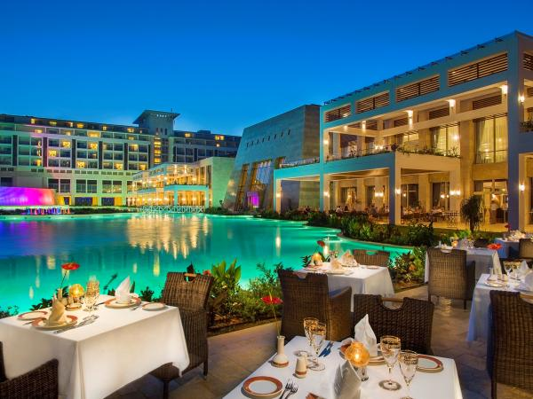
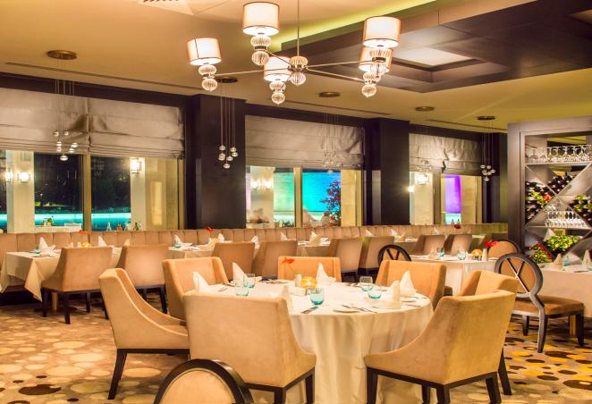
А ЛЯ КАРТ РЕСТОРАНЫ
РЕСТОРАН |  |  | Описание | Часы работы | Бесплатно | Платно | Вместимость внутреннего помещения | Вместимость территории под открытым небом
Ресторан La Rosetta | Ужин | A’la Carte | Итальянская кухня | 19:00 – 21:00 | x |  | 50
Ресторан L’amante | Ужин | A’la Carte | Французская кухня | 19:00 – 21:00 | x |  | 40
Ресторан Chef’s | Ужин | A’la Carte | Международная кухня Изысканная кухня | 19:00 – 21:00 | x |  | 30
Ресторан A La Turca | Ужин | A’la Carte | Турецкая кухня | 19:00 – 21:00 | x |  | 50
Примечание: Все рестораны, обслуживающие по системе а-ля карт, работают 6 дней в неделю с предварительным бронированием столика. Заказы принимаются до 21:00. В ресторан "Chef" не допускаются дети младше 13 лет; существует дресс-код.
В определенные дни в каждом из ресторанов А ля Карт существует возрастное ограничение для детей младше 13 лет.

Slide 18
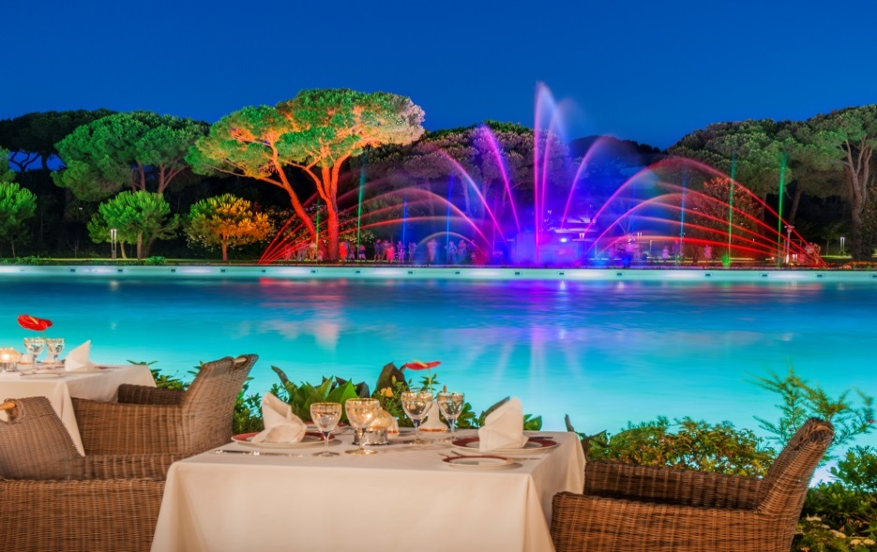
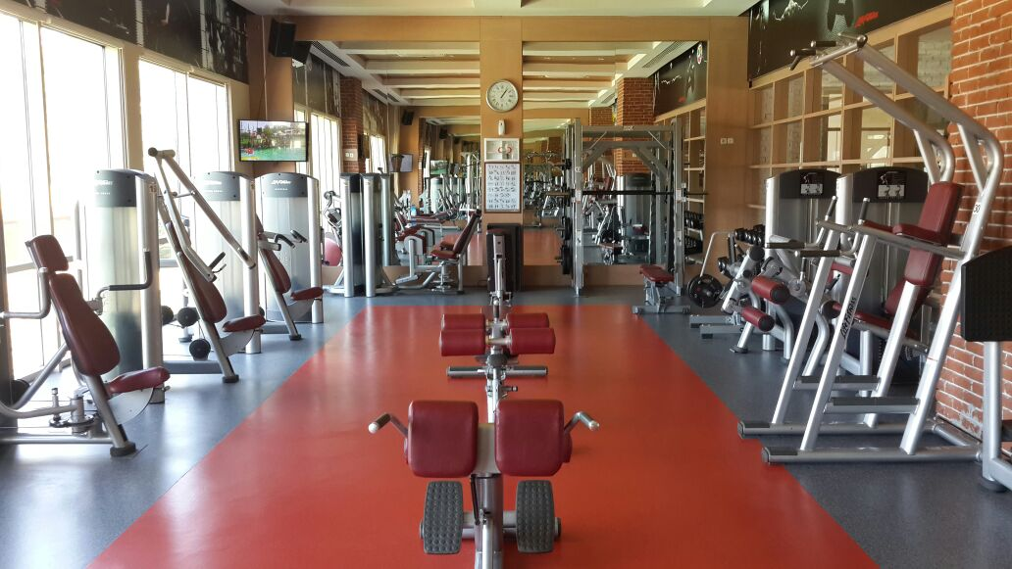
РАЗВЛЕЧЕНИЯ И МЕРОПРИЯТИЯ
Вечеринки на уровне мировых стандартов | Живая музыка (Поп и джаз) | Уроки йоги и пилатесa | Аэробика и Кангу джампс
Ежедневные турниры | Теннис | Футбол | Уроки танца
Боччa | Дартс | Фитнес-зал | Водная гимнастика
Баскетбол | Стрельба из лука | Сквош | Финская ходьба
Шоу танцующих фонтанов (21:00)
ПЛАТНО
Футбольное поле с освещением | Уроки тенниса и ракетки | Бильярд
Компьютерные игры (игровые приставки по жетонам) | Игровая комната | Боулинг
Powerplate | Горный велосипед

Slide 19
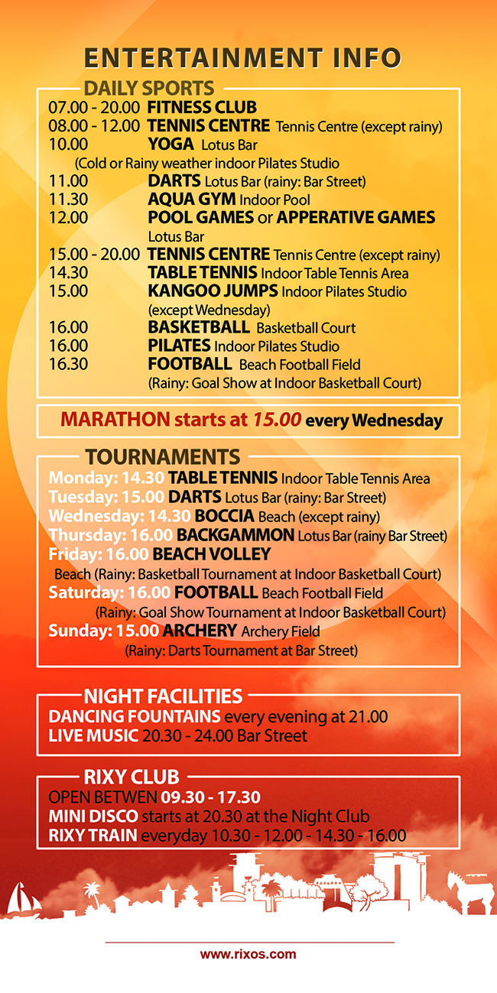
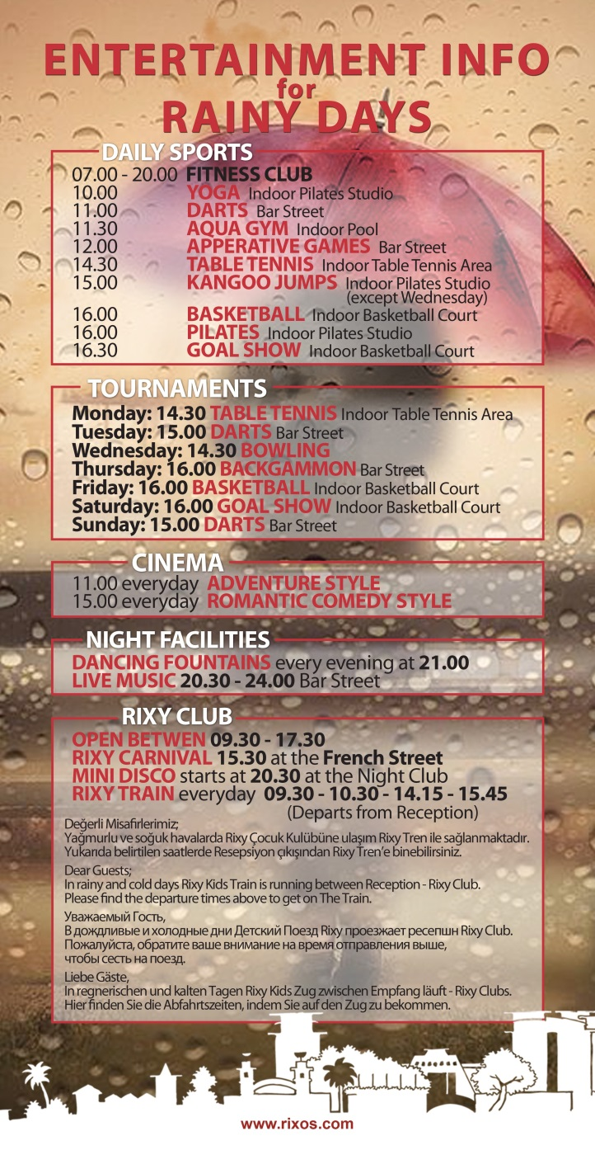
ENTERTAINMENT & ACTIVITIES

Slide 20
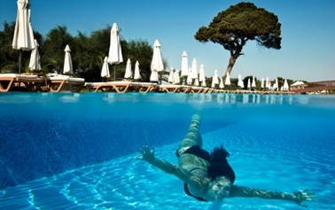
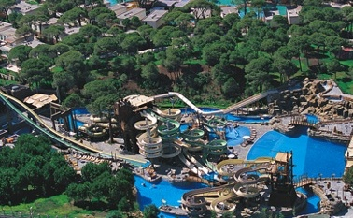
БАССЕЙНЫ
 | Месторасположение | Подогрев | Пресная вода | Глубина | M 2
Крытый плавательный бассейн с водными горками | SPA | x | x | 1.40 м | 415 м²
Крытый детский бассейн | SPA |  | x | 35 cм | 60 м²
Талассо-бассейн | SPA, платно | x | морская вода | 1.40 м | 52 м²

Slide 21
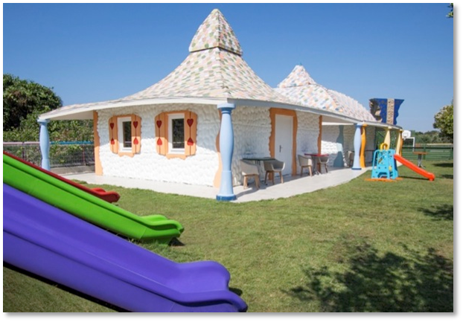
RIXY CLUB
Возрастные группы
4 - 12 Возрастная группа
Услуги няни (24 часа)

Slide 22
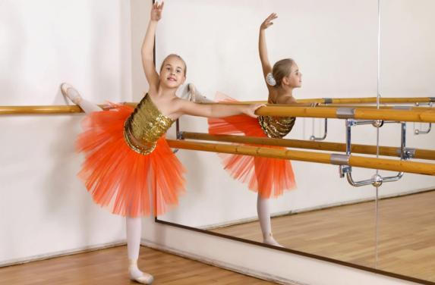
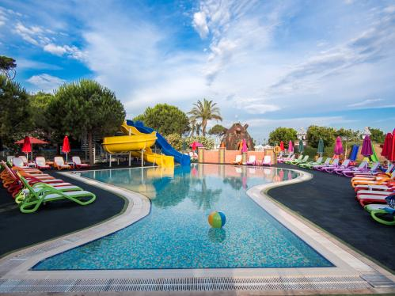
RIXY CLUB
МЕРОПРИЯТИЯ
Стойка регистрации Rixy
Антибактериальное покрытие пола в Rixy Club
Rixy Поезд (в зависимости от погодных условий)
Детское питание для младенцев
Кинотеатр Rixy
Мини-дискотека
Уроки танцев
Раскрашивание лица
Раскрашивание футболок
Приготовление кексов, тортов, пиццы
Соревнования (в зависимости от погодных условий)
Rixy Баскетбол
Rixy Футбол (в зависимости от погодных условий)
Система по присмотру за ребенком

Slide 23
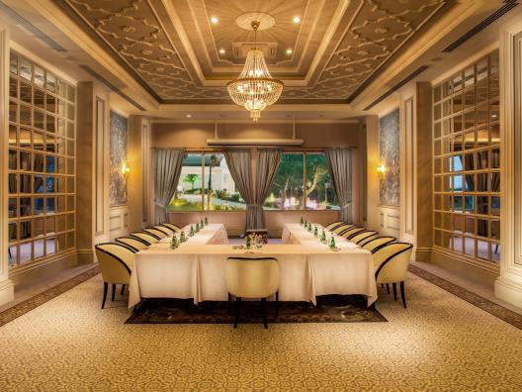
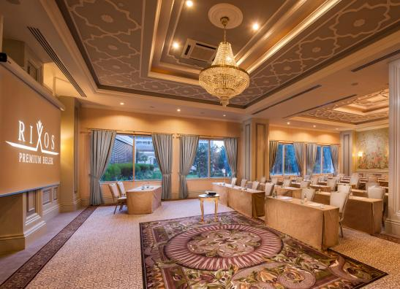
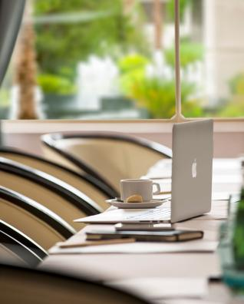
КОНФЕРЕНЦ-ЗАЛЫ
Наименование зала | Размеры м2 | Высота | Ширина м | Длина м | Вместимость
 |  |  |  |  | Театр | Торжественный банкет | Коктейль -фуршет | Класс | U-стол
Diamond Hall | 1248 м² | 6.08 | 45,70 | 29,50 | 1400 | 1000 | 1200 | 600 | -
Diamond Hall -I | 437 м² | 6.08 | 14,80 | 29,50 | 400 | 240 | 400 | 200 | -
Diamond Hall-II | 440 м² | 6.08 | 14,80 | 29,50 | 400 | 240 | 400 | 200 | -
Diamond Hall-III | 437 м² | 6.08 | 14,80 | 29,50 | 400 | 240 | 400 | 200 | -
Pink Hall | 80 м² | 3.90 | 6,75 | 11,80 | 60 | 40 | 60 | 30 | 20
Yellow Hall | 82 м² | 3.90 | 6,95 | 11,80 | 60 | 80 | 60 | 30 | 20
Green Hall | 175 м² | 3.90 | 14,80 | 11,80 | 80 | 40 | 80 | 40 | 30
Blue Hall | 80 м² | 3.90 | 6,83 | 11,80 | 60 | - | 60 | 30 | 20
Фойе | 375 м² | 3.55 |  |  | - | - | 400 | - | -

Slide 24
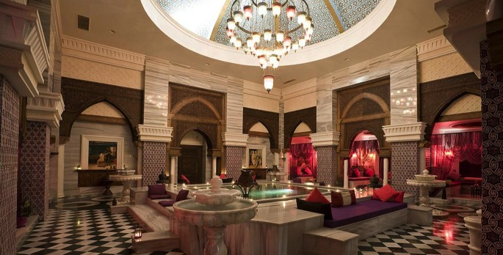
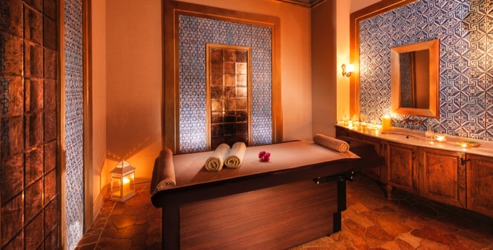
SPA И ЦЕНТР ЗДОРОВЬЯ
БЕСПЛАТНО
Комната тропического дождя | Зона релаксации | Хамам (состоит из 3-х отделений: мужского, женского, смешанного)
Паровая комната | Биосауна | Снежная комната
ПЛАТНО
Лечение водорослями | Уход за кожей лица | Маникюр
Индийский массаж | Тайский массаж | Педикюр
Бронзовый масссаж | В хамаме пиллинг и пенный массаж | Индивидуальные SPA пакеты
VIP Массажный кабинет | Массажный кабинет Клеопатры | Салон красоты

Slide 25
НОВШЕСТВА UAI – PREMIUM КОНЦЕПЦИИ
Встреча ассистентом по размещению и специальные услуги: мгновенное исполнение всех Ваших пожеланий во время отдыха
Приготовление номера ко сну: гости, проживающие в особых категориях номеров, наши постоянные гости и молодожены будут чувствовать себя особенными каждый момент своего отдыха (осуществляется с 16:00 до 22:00)
Услуги сети Интернет: Ускоренный Wi-Fi дает возможность доступа к сети Интернет бесплатно в любой точке отеля (из расчета 1 устройство на 1 номер)
Воскресный бранч: каждое воскресенье богатый выбор на шведском столе с использованием Премиум продуктов и Премиум обслуживанием
Гости с ограниченными возможностями и беременные женщины: для гостей с ограниченными возможностями и беременных женщин в нашем отеле имеются все удобства, а также предоставляются привилегии и приоритет в обслуживании.
Места общего пользования: гостиничные бары, детский клуб, бассейны, лобби, ресепшн, СПА, крытый бассейн, и прочие места общего пользования, расположенные в помещении и на открытом воздухе, полностью обновлены для Вас.

Slide 26
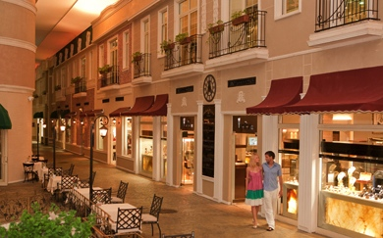
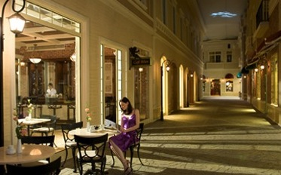
МАГАЗИНЫ
Ювелирный магазин Lydion | Stefanel | Sassofono
Versace | Baldinini | Dommore
Balizza | Paul & Shark | Just Cavalli – Roberto Cavalli
La Perla | Gizzia | Giovane Gentile
Armani Jeans | Sports Shop | Pesa Home
Trussardi | Dodonna | Tobacco shop

Slide 27
ПРИМЕЧАНИЯ
Согласно концепции нашего отеля, время заселения в номер 14:00, освобождения номера 12:00. Rixos Lounge предоставлен к услугам гостей, ожидающих заселение. При условии наличия номеров, с 5:00 утра до 9:00 утра с гостей, которые хотят сделать ранний заезд взимается плата за раннее заселение и с гостей, прибвших до 05:00 в случае раннего заселения взимается полная дневная плата.
В соответствии с Законом 4207 "О регулировании потребления табака и табачных изделий" курение табака и табачных изделий, в том числе кальяна, в закрытых помещениях не допускается.
Во всех барах и ресторанах напитки подаются в бокалах. Обслуживание с подачей бутылок не выполняется.
Все напитки, предлагаемые гостям, имеют разрешение на импорт Таможенного управления.
Часы работы объектов, располагающихся на открытом воздухе (ресторан-бар) и развлекательных программ, а также места обслуживания могут быть изменены или отменены в зависимости от погодных условий.
Сведения об отеле подлежат предварительному согласованию с администрацией отеля до публикации в каком-либо издании (каталог, журнал, реклама и т.п.). Ответственность за все сведения об отеле, изданные без предварительного согласования, несет организация, осуществляющая распространение сведений. Администрация отеля не несет ответственность за возможные ошибки.
Руководство гостиницы вправе вносить изменения или аннулировать информацию о гостинице без передварительного оповещения.
При возникновений затруднений со ввозом напитка указанной в концепции марки вместо него используется аналогичный напиток.
Во избежание смертельного риска и в целях безопасности пирс закрыт в зимнее время.
Аквапарк "Троя" закрыт в зимнее время в связи с неблагоприятными погодными условиями.

Slide 28







СЕРТИФИКАТЫ

